Slide 1
Radio Frekuensi

Slide 2
Jaringan Tanpa Kabel (Wireless Line)
Jaringan Tanpa kabel adalah teknologi pengiriman data dari satu titik ke titik lain tanpa kabel fisik, antara lain menggunakan radio, selular, infrared, dan satelit.
Elemen Radio dan Spektrum Frekuensi
Radio adalah transmisi dan penerimaan sinyal dengan gelombang elektromagnetik tanpa kabel. Gelombang elektromagnetik mempresentasikan semua frekuensi.

Slide 3
Spektrum Radio Frequency (RF) range 9 KHz – 300 GHz.
Anatomi Gelombang

Slide 4

Frekuensi dihitung dengan rumus :
Sebuah sebuah sinyal radio dikirimkan ke suatu titik lain, sinyal tersebut harus dimodulasi ke dalam suatu frekuensi sinyal pembawa (carrier), yang merupakan frekuensi konstant dan lebih tinggi dari frekuensi sinyal input.
Alasan modulasi diperlukan :
Untuk transmisi yang lebih baik, karena sinyal radio yang kita kirim sebagian besar menggunakan frekuensi rendah.
Untuk memungkinkan beberapa sinyal dikirimkan secara bersamaan tanpa saling mengganggu (interference).

Slide 5
Modulasi Analog

Slide 6
Modulasi Digital

Slide 7
Frekuensi Radio
Frekuensi Radio adalah sinyal arus berfrekuensi tinggi yang berubah-ubah yang melewati konduktor yang yang mempunyai panjang dan selanjutnya diradiasikan ke udara melalui sebuah antenna.
Sebuah antenna mentranformasikan sinyal dari konduktor ke sinyal wireless dan sebaliknya.
Karakteristik dari penyebaran gelombang RF adalah bagian penting untuk memahami mengapa dan bagaimana wireless LAN berfungsi.

Slide 8
Sifat RF
RF kadang seperti kaca dan asap karena bekerja terlihat seperti tidak teratur dan tidak konsisten pada kenyataanya.
Materi kecil seperti konektor pada garis frekuensi dapat menyebabkan karakteristik yang tidak teratur( noice).

Slide 9
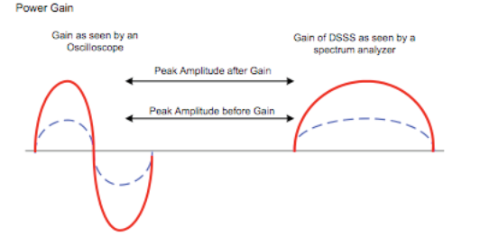
Gain
Meningkatnya tegangan akan berdampak positif atau negatif, Khususnya power yang besar akan lebih baik, tetapi merupakan sebuah kasus, seperti pada saat transmitter meradiasikan power secara tertutup ke power output secara terbatas, dimana penambahan power akan menyebabkan masalah yang serius.

Slide 10
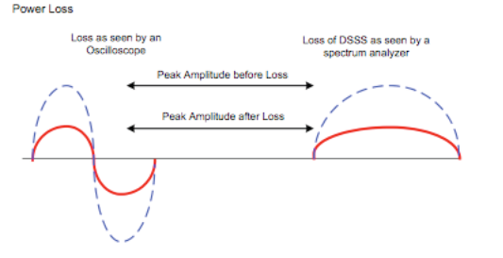
Power Loss
Power Loss menggambarkan sebuah penurunan kekuatan sinyal.
Banyak penyebab yang dapat menyebabkan kerusakan sinyal, baik ketika sinyal masih di dalam kabel seperti sinyal DC yang berfrekuensi tinggi dan ketika sinyal dipancarkan seperti gelombang radio melalui udara dengan antenna.
Resistansi dari kabel dan konektor menyebabkan kerusakan karena perubahan sinyal DC terlalu panas.
Impedance yang tidak seimbang pada kabel dan konektor dapat mengakibatkan power direfleksikan kembali ke sumber, yang mana dapat menyebabkan degradasi sinyal.

Slide 11
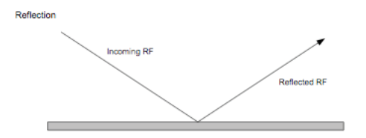
Refleksi
Refleksi terjadi pada permukaan bumi, bangunan ,tembok, dan penghalang yang lain (solid materials).
Jika permukaan lembut, refleksi sinyal kemungkinan akan tertinggal / terserap secara utuh.

Slide 12
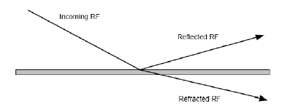
Pembiasan (Refraksi)
Pemantulan dapat mengakibatkan masalah untuk RF pada area yang luas. Seperti perubahan kondisi atmosfer, gelombang RF mungkin berubah arah, mengalihkan jalannya sinyal dari target yang dikehendaki.

Slide 13
Difraksi
Difraksi terjadi ketika garis edar radio antara pengirim dan penerima dihambat oleh permukaan yang tajam atau dengan kata lain kasar. Pada frekuensi tinggi, difraksi, seperti refleksi, tergantung pada ukuran objek yang menghambat dan amplitudo, fase, dan polarisasi dari gelombang pada titik difraksi.

Slide 14
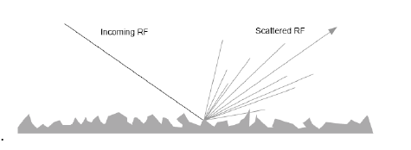
Scattering
Dimana penyebaran terjadi ketika medium gelombang merambat mengandung power yang kecil dibandingkan dengan panjang sinyal gelombang, dan jumlah power perunit volumenya sangat besar.
Gelombang tersebar dikibatkan dari permukaan yang kasar, power kecil, atau oleh ketidak normalan path sinyal.

Slide 15
Volt stand wave ratio (VSWR)
VSWR terjadi ketika terdapat impedansi yang tidak cocok (hambatan arus dalam satuan ohm) antara materi dalam sistem RF.
VSWR menyebabkan kehilangan feedback, yang didefinisikan sebagai forward loss power melalui sebuah sistem yang disebabkan oleh beberapa daya yang terpantulkan dan kembali kepengirim.
Jika impedansi pada ujung koneksi tidak cocok, ketika bagian sinyal RF terpantul kembali kepengirim kemudian power tertransmisikan maksimal tidak akan diterima pada antenna.

Slide 16
Efek VSWR
VSWR yang berlebihan dapat menyebabkan masalah yang serius dalam sirkuit RF. Sebagian besar, hasilnya menurun dalam amplitude dalam sinyal RF terkirim
Efek VSWR terjadi ketika sirkuit transmitter terbakar, level output daya tidak stabil dan pengamanan daya berbeda secara signifikan dari power yang diharapkan.

Slide 17
Solusi VSWR
Untuk mencegah efek negatif VSWR, sangatlah penting bahwa semua kabel, konektor dan alat-alat mempunyai impedensi yang sinkron mungkin.
Jangan gunakan kabel 75 ohm dengan alat 50 ohm, sebagai contoh. Kebanyakan alat-alat wireless LAN mempunyai impedansi 50 ohm, tetapi tetap disarankan agar anda tetap mengecek setiap alat sebelum pemasangan.
Setiap alat transmiter ke antenna harus mempunyai impedensi yang sama, termasuk kabel, konektor, antenna, amplifier, antenuators, sirkuit output transmitor, dan sirkuit input penerima.

Slide 18
Spread spectrum adalah sebuah teknologi komunikasi yang memberikan karakter kepada lebar bandwidth dan low peak power
Spread spectrum komunikasi digunakan berbagai macam modulasi teknologi dalam wireless Lan dan memiliki banyak keuntungan yaitu membatasi komunikasi Narrow Band.
Teknologi Spread Spektrum terbagi atas FHSS (Frequency Hoping Spread Spectrum) dan DSSS (Direct Sequence Spread Spectrum).

Slide 19
Antenna dan Aksesoris

Slide 20
Antena
Antenna adalah media yang esensial dalam komunikasi Wireless untuk menghubungkan Point satu dengan yang lain. Hal yang penting dimengerti, antenna adalah media yang menkongversi energi gelombang listrik ke gelombang RF.
Dimensi fisik antenna seperti panjangnya berhubungan langsung dengan frekuensi dimana antennanya dapat menghambat gelombang atau menerima gelombang terhambat.

Slide 21
Antena
Antenna sering digunakan untuk meningkatkan jangkauan dari system wireless LAN, namun pemilihan antenna yang sesuai juga dapat menambah keamanan dari wireless LAN.
Pilihan antenna yang tepat dan posisi antenna dapat mengurangi kebocoran sinyal dari scope, dan membuat pemotongan sinyal amat sulit.

Slide 22
Antenna RF
Antenna RF adalah peralatan yang digunakan untuk menkonversikan sinyal frekuensi tinggi pada garis transmisi (kabel atau waveguide) ke broadcast wave di udara. Medan elektrik dipancarkan dari antenna yang disebut beams atau lobes.
Dibawah ini adalah 3 kategori umum dari antenna RF, yaitu :
  Omni – directional
  Semi – directional
  Highly – directional

Slide 23

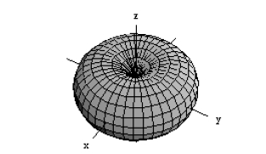
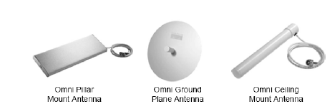
Antenna Omni – directional (Dipole)
Dipole adalah antenna omni-directional, karena ia memancarkan energinya secara bersamaan ke semua arah sekitar porosnya. Antenna directional memusatkan energinya dalam bentuk kerucut.
Antenna omni-directional digunakan ketika melingkupi kesemua arah sekitar poros horizontal dari antenna yang dibutuhkan. Antenna omni-directional sangat efektif dimana jangkauan besar dibutuhkan disekitar titik pusat

Slide 24
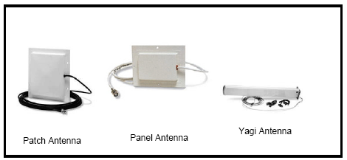
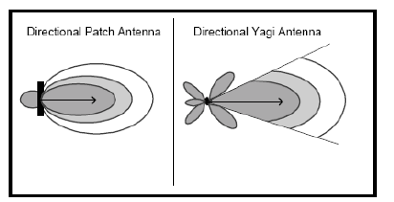
Antenna semi-directional
Antenna semi-directional terdiri dari bermacam-macam bentuk dan jenis. Beberapa tipe antenna semi-directional yang sering digunakan bersama wireless LAN adalah antenna Patch, Panel dan Yagi.
Antenna semi-directional idealnya cocok untuk jembatan dengan jarak pendek atau rata-rata.

Slide 25
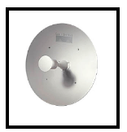
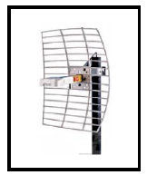
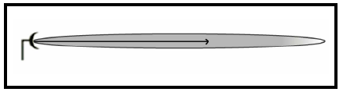
Antenna highly-directional
Dari namanya sudah bisa ditebak, antenna highly-directional memancarkan sinyal sinyal terbatas dari tipe antenna apapun dan mempunyai gain terbesar dari ketiga group antenna.
Antenna highly-directional secara khusus berbentuk cekung, peralatan berbentuk piringan

Slide 26
Antena Gain
Antenna gain dispesifikasikan pada dBi, ditujukan pada radiator isotropic.
Radiator isotropic adalah bulatan yang memancarkan kekuatan secara sama pada semua arah secara simulatan.
Antenna mempunyai gain pasif, yang artinya mereka tidak menaikkan power yang menjadi inputannya, tapi agak berbentuk bidang pancarannya untuk memperpanjang atau memperpendek jarak gelombang yang akan disebarluaskan.
Semakin tinggi gain antenna-nya, semakin jauh gelombang yang akan berjalan, fokus gelombang outputnya secara rapat sehingga akan lebih banyak power yang dikirim ke tujuan (antenna penerima) pada jarak jauh.

Slide 27
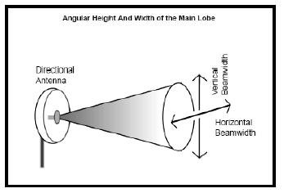
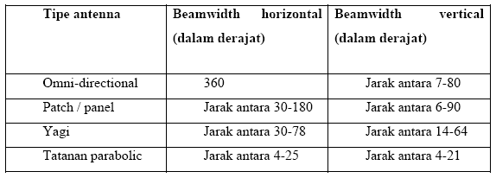
Antenna Beamwidth
Beamwidth (pelebaran sinar) antenna artinya seperti kedengarannya : “width = lebar” dari sinar sinyal RF yang dipancarkan antenna

Slide 28
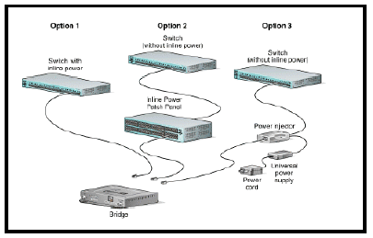
Peralatan Power over Ethernet (PoE)
Power Over Ethernet (PoE) adalah metode yang mengirim voltase DC pada access point, ke jembatan wireless, atau jembatan wireless workgroup melalui kabel Ethernet Cat5 dengan tujuan memberi daya pada unit.
PoE digunakan ketika penyimpan AC power tidak tersedia, dimana peralatan infrastruktur wireless LAN harusnya berada, kabel Ethernet digunakan untuk membawa baik data dan power dari sebuah unit.

Slide 29
Wireless LAN Accessoris
RF Amplifier
RF Attenuator
Lighting Arrestors
RF Connectors
RF Cables
RF Splitters

Slide 30
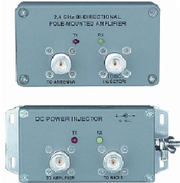
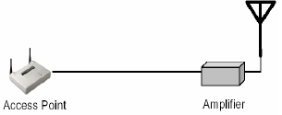
RF Amplifier
Sebagai namanya yang disarankan , sebuah RF Amplifier akan digunakan untuk amplify atau menaikkan amplitude dari sebuah sinyal RF.
Kenaikkan positif dalam power biasa disebut GAIN dan diukur dalam +dBi.

Slide 31
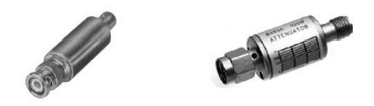
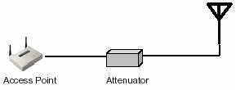
RF Attenuator
RF Attenuator adalah peralatan yang menyebabkan loss (dalam dB) dapat diukur secara presisi dalam sebuah sinyal RF.

Slide 32
Ligthing Arrestors
Sebuah lighting arrestor digunakan untuk melangsir arus transient ke dalam tanah yang disebabkan karena petir.
Lighting arrestor digunakan untuk melindungi hardware wireless-LAN anda seperti access-point, bridges, dan kelompok dari bridge yang tercantum ke line transmisi
Fungsi Lighting Arrestor adalah:
  Petir menyambar object yang dekat.
  Arus transient yang di induksikan ke dalam antenna atau Line transmisi coaxial.
  Lighting arrestor mengenali arus ini dan secara cepat mengurai udara secara internal untuk menyebabkan hubungan pendek secara langsung ke tanah.

Slide 33
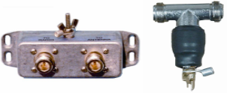
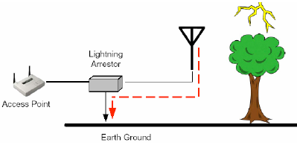
Lighting Arrestors

Slide 34
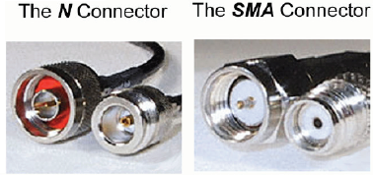
RF Connectors
RF connector adalah tipe spesifik dari peralatan koneksi yang digunakan untuk menghubungkan kabel ke peralatan atau peralatan ke peralatan.
Secara tradisional,konektor N, F, SMA, BNC, & TNC ( atau turunannya ) telah digunakan pada wireless-lan.

Slide 35
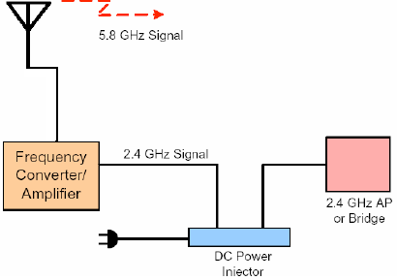
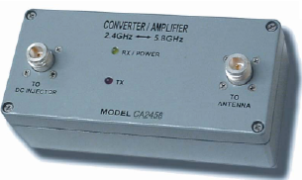
Frequency Converter
Frekuensi converter digunakan untuk menkonversi 1 range frekuensi ke lainnya untuk tujuan menghilangkan frekuensi bands.

Slide 36
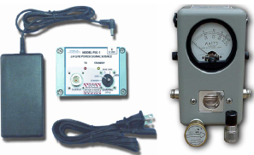
Test KIT
Ada beberapa macam test kits yang beredar di pasaran. Salah satu yang sangat berharga dari tipe test kits pada industry wireless LAN adalah yang digunakan untuk mengetes kabel dan konektor.
Kit terdiri dari sinyal RF generator dan through-line power meter.
Sinyal generator yang dibelokkan secara langsung ke power meter untuk mendapatkan pengukuran baseline.

Slide 37
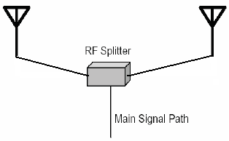
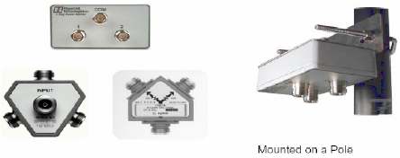
RF Splitter
RF Splitter adalah perlatan yang mempunyai konektor single input dan konektor multipel output.
RF splitter digunakan untuk tujuan membagi sinyal single menjadi sinyal RF multiple independent.
Kegunaan dari RF splitter dalam keseharian dari implementasi wireless-LAN tidak direkomendasikan

